Slide 1
Муниципальное дошкольное образовательное учреждение детский сад № 115
Дифференциация С-Ш
Г. Рыбинск, 2015

Slide 3
Куда Детский сад № 115
Группа «Рыбка»
Откуда: Волшебная
страна СЛОВ

Slide 4
Здравствуйте, ребята!
В нашей волшебной стране случилась беда. Злой волшебник Букваешка забрал все слова со звуками [С] и [Ш]. Никто из волшебников нашей страны не смог вернуть эти слова в страну СЛОВ.
Главная волшебница нашей страны Красивая речь сказала, что помочь нам в этой беде можете только вы – Люди.
Мы знаем, что все люди, и даже самые маленькие, знакомы с волшебством доброты, отзывчивости и дружбы.
Пожалуйста, помогите нам, ребята!
Жители страны СЛОВ.

Slide 7
С
Ш

Slide 8
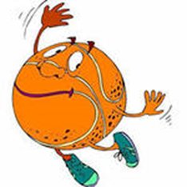
Игра с пальчиками

Slide 9
Назови картинки
Правильно произнеси звуки
С или Ш

Slide 10
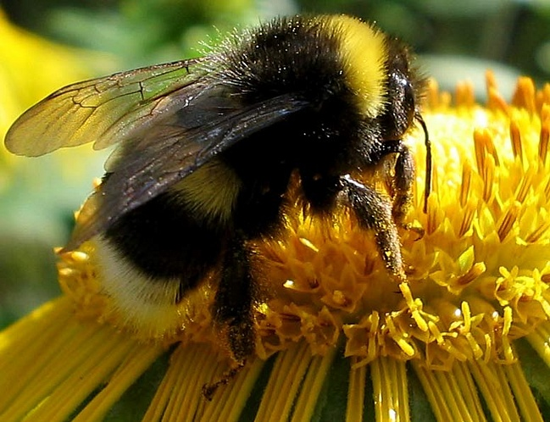
. МЕЛЬ

Slide 11
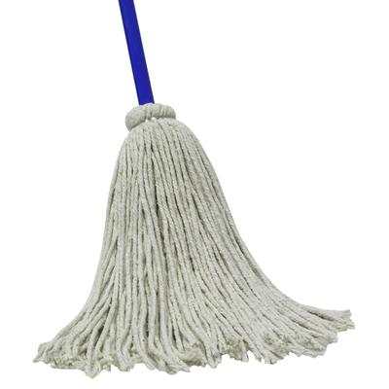
. ВАБРА

Slide 12
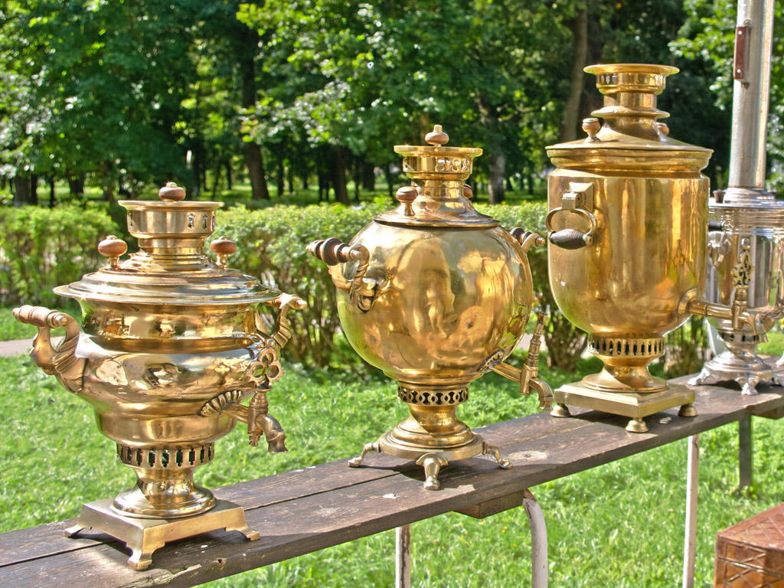
. АМОВАР

Slide 13
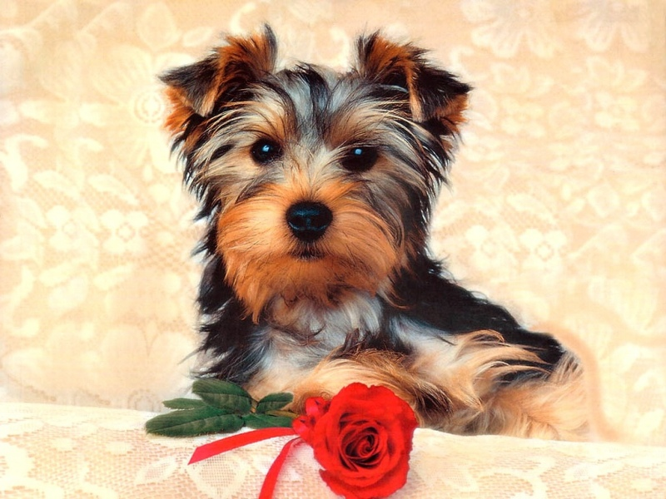
. ОБАКА

Slide 14
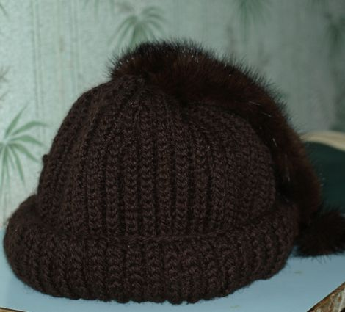
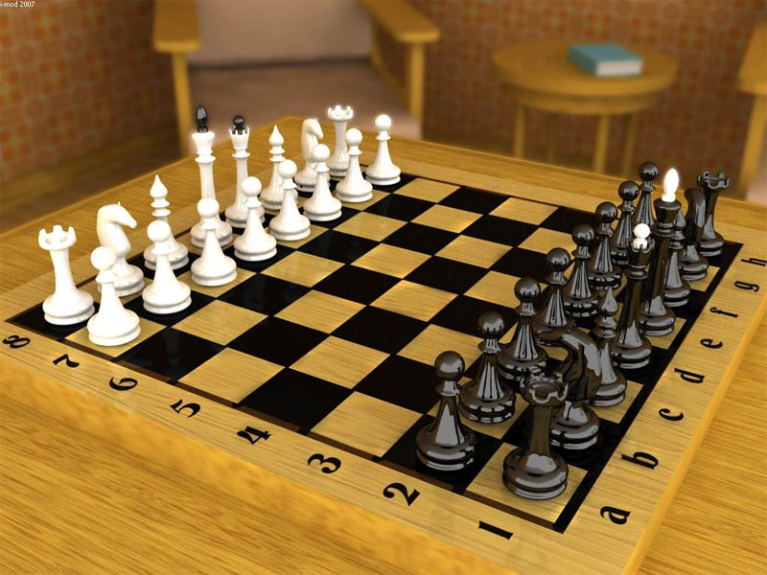
. Ахматы

Slide 15
. ом

Slide 16
. арф

Slide 17
. олнце

Slide 18
. околад

Slide 19
. Амокат

